Slide 1
Доклад Внеурочная деятельность в начальных классах
МБОУ Алгачинская СОШ
Учитель начальных классов
Голушко Ольга Анатольевна

Slide 2
Что такое внеурочная деятельность?
Это деятельность, осуществляемая в формах, отличных от классно-урочной, и направленная на достижение планируемых результатов освоения основной образовательной программы начального общего образования.

Slide 3
Цель программы «Мир глазами художника» состоит в том, чтобы дать возможность детям проявить себя, творчески раскрыться.

Slide 4
художники-оформители детских книг

Slide 5
странички «В мире интересного»

Slide 6
поэтапное рисование

Slide 7
Рисунки детей

Slide 8
Рисунки детей

Slide 9
Рисунки детей

Slide 10
Рисунки детей

Slide 11
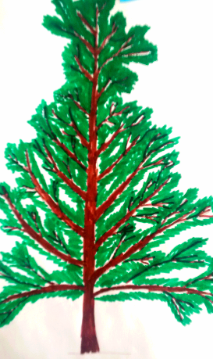
Рисунки детей

Slide 12
Рисунки детей

Slide 13
Программа внеурочной деятельности по музыке
Направления:
слушание музыки
вокально-хоровая работа
разучивание музыкальных игр

Slide 14
последовательность занятия «Весёлые нотки»
Распевание
Повторение музыкальных терминов (ноты, звукоряд, канон и т. д.
Знакомство с новыми терминами
Музыкальные игры, кричалки, повторялки, хлопалки
Разучивание песен

Slide 15
Весёлые нотки

Slide 16
Весёлые нотки

Slide 17
Весёлые нотки

Slide 18
Весёлые нотки

Slide 19
«Неспособных людей нет. А поскольку эти задачи решаются в детстве, то вина в этом прежде всего взрослых. Без их помощи ребенку эти проблемы не решить.» В. Зубков

